Slide 1
F I Z I K A
6- sinf
MAVZU: ZICHLIK VA UNING BIRLIKLARI. BERUNIY VA HOZINNING ZICHLIKNI ANIQLASH USULLARI

Slide 2
Z I CH L I K
Zichlik deb, moddaning birlik hajmiga to‘g‘ri kelgan massasiga aytiladi.
Zichlik $ρ$ (ro) harfi bilan belgilanadi.
$Zichlik$ = $\frac{Massa}{Hajm}$
$ρ$= $\frac{m}{V}$
$ρ$ – zichlik, m- massa, V- hajm.

Slide 3
ZICHLIKNING BIRLIGI
$ρ$= $\frac{m}{V}$
$\frac{Massa ( kg)}{Hajm (m^{3})}$ = $Zichlik$ ( $\frac{kg}{m^{3}}$)
Zichlikning birligi XBS da – ( $\frac{kg}{m^{3}}$) deb, qabul qilingan.

Slide 4
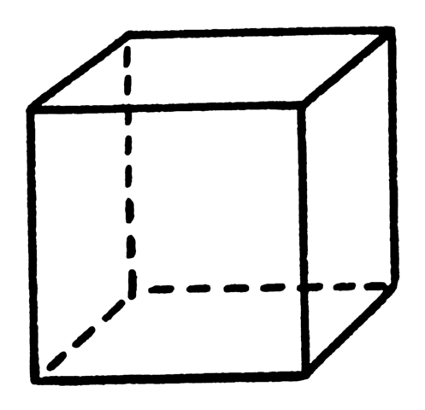
ZICHLIKNING BIRLIGI
$ρ_{temir}=7800\frac{kg}{m^{3}}$
Bu temirdan yasalgan, tomonlari 1 m dan bo‘lgan kubning massasi 7800 kg ga teng bo‘ladi degan ma’noni bildiradi.
Temirdan yasalgan kub

Slide 5
ZICHLIKNING BIRLIGI
$ρ_{mis}=8900\frac{kg}{m^{3}}$
Xuddi shunday hajmi 1 $m^{3}$ bo‘lgan mis kubning massasi 8900 kg bo‘ladi.
Misdan yasalgan kub

Slide 6
ZICHLIKNING QO‘SHIMCHA BIRLIKLARI
$\frac{kg}{m^{3}} , \frac{g}{{cm}^{3}}$, $\frac{g}{{mm}^{3}}$
$ρ$= 1 $\frac{kg}{m^{3}}=$
$\frac{1000 g}{{1000000 cm}^{3}}$
= $\frac{1 }{1000}$ $\frac{g}{{cm}^{3}}$
= 0,001 $\frac{g}{{cm}^{3}}$

Slide 7
TURLI JISMLAR
Gazlarning zichligi kichik, suyuqliklarniki kattaroq bo‘ladi.
Qattiq jismlarning zichligi esa suyuqlik va gazlarnikidan ham kattaroq bo‘ladi.

Slide 8
TURLI JISMLAR
$${1 cm}^{3}$$
$${1 cm}^{3}$$
$${1 cm}^{3}$$
$${1 cm}^{3}$$
Havo
Suv
Qo‘rg‘oshin
Simob
m = 0,00129 g
m = 1 g
m = 11,3 g
m = 13,6 g

Slide 9
TURLI JISMLAR
Demak, biror moddaning yoki jismning zichligini aniqlash uchun uning hajmi va massasini o‘lchab topilar ekan.
$ρ$= $\frac{m}{V}$
$ρ$ – zichlik
m - massa
$V$- hajm

Slide 10
TURLI JISMLAR
Lekin hajmini har doim ham chizg‘ich bilan o‘lchab bo‘lmaydigan jismlar ham bor.
Ularning zichligini qanday aniqlash mumkin?

Slide 11
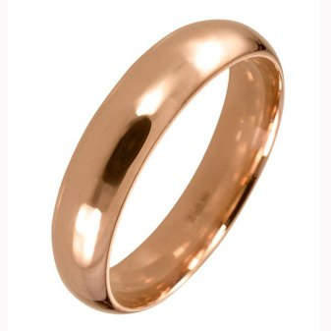
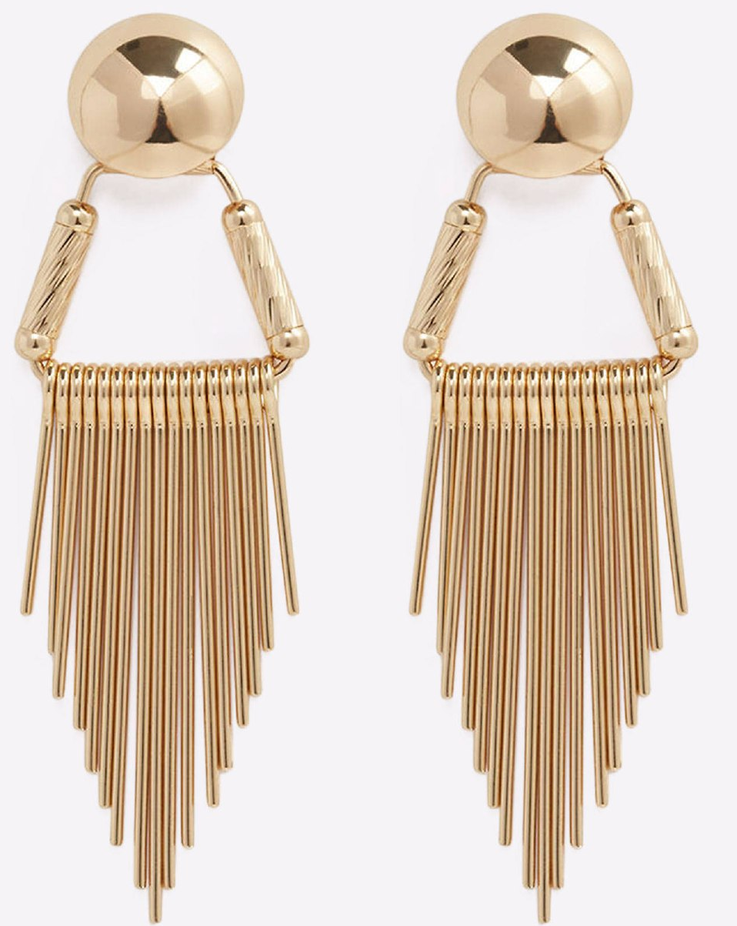
TURLI JISMLAR
Shu kabi jismlarning zichligi qanday aniqlanadi?

Slide 12
TURLI SHAKLDAGI JISMLAR
1. Menzurkaga suv quyilib, uning hajmi $V_{1}$ belgilab olinadi.
2. So‘ngra unga uzukni tushirib, suvning keyingi sathi $V_{2}$ yozib olinadi.
3. Bundan uzukning hajmi V = $V_{2}$ - $V_{1}$ aniqlanadi.

Slide 13
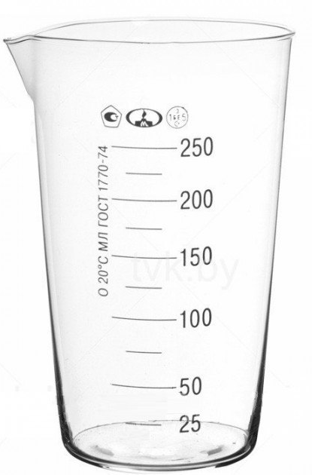
TURLI SHAKLDAGI JISMLAR

Slide 14
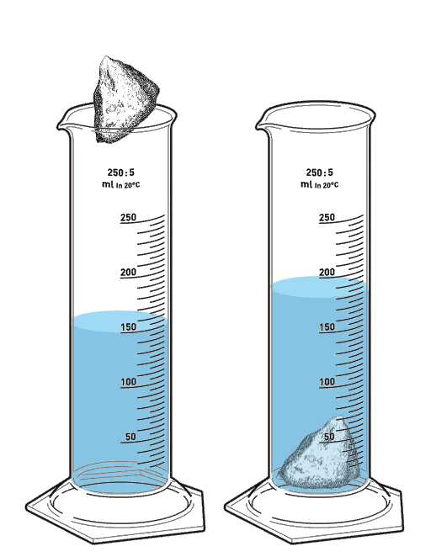
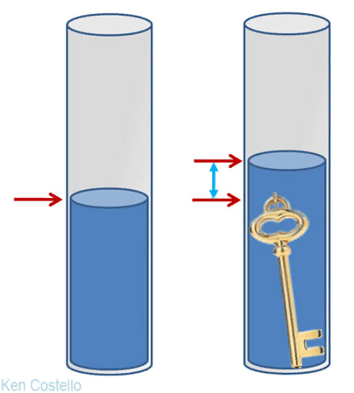
TURLI SHAKLDAGI JISMLAR

Slide 15
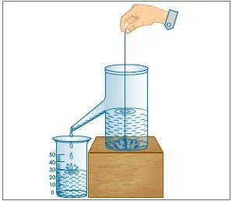
TURLI SHAKLDAGI JISMLAR

Slide 16
Hajmni litrlarda ifodalash
Agar suyuqliklar hajmi litrda berilgan bo‘lsa,
1 litr = ${1 dm}^{3}$ = 0,001 $m^{3}$bo‘ladi.

Slide 17
ZICHLIKLAR JADVALI
Qattiq jismlar | $$\frac{g}{{cm}^{3}}$$ | Suyuqliklar | $$\frac{g}{{cm}^{3}}$$ | Gazlar | $$\frac{g}{{cm}^{3}}$$
Muz | 0,9 | Benzin | 0,71 | Vodorod | 0,00009
Deraza oynasi | 2,5 | Spirt | 0,79 | Tabiiy gaz | 0,0008
Alyuminiy | 2,7 | Kerosin | 0,8 | Azot | 0,00125
Po‘lat | 7,8 | O‘simlik yog‘i | 0,9 | Is gazi | 0,00125
Mis | 8,9 | Sut | 1,03 | Kislorod | 0,00143
Kumush | 10,5 | Dengiz suvi | 1,03 | Karbonat angidrit | 0,00198
Oltin | 19,3 | Sulfat kislotasi | 1,8
Platina | 21,5 | Asal | 1,35
Iridiy | 22,4

Slide 18
MASALALAR YECHISH
1. Hajmi 2 ${cm}^{3}$ bo‘lgan tilla bilaguzukning massasi qancha bo‘ladi?

Slide 19
ZICHLIKLAR JADVALI
Qattiq jismlar | $$\frac{g}{{cm}^{3}}$$ | Suyuqliklar | $$\frac{g}{{cm}^{3}}$$ | Gazlar | $$\frac{g}{{cm}^{3}}$$
Muz | 0,9 | Benzin | 0,71 | Vodorod | 0,00009
Deraza oynasi | 2,5 | Spirt | 0,79 | Tabiiy gaz | 0,0008
Alyuminiy | 2,7 | Kerosin | 0,8 | Azot | 0,00125
Po‘lat | 7,8 | O‘simlik yog‘i | 0,9 | Is gazi | 0,00125
Mis | 8,9 | Sut | 1,03 | Kislorod | 0,00143
Kumush | 10,5 | Dengiz suvi | 1,03 | Karbonat angidrit | 0,00198
Oltin | 19,3 | Sulfat kislotasi | 1,8
Platina | 21,5 | Asal | 1,35
Iridiy | 22,4

Slide 20
MASALALAR YECHISH
1. Hajmi 2 ${cm}^{3}$ bo‘lgan tilla bilaguzukning massasi qancha bo‘ladi?
Berilgan:
Formulasi:
V = 2 ${cm}^{3}$
$ρ$= $\frac{m}{V}$
m = $ρ∙$ $V$
$ρ$= 19,3 g / ${cm}^{3}$
m = 19,3 g / ${cm}^{3}$ $∙$ 2 ${cm}^{3}$=38,6 g
m = ?
Javob: m = 38,6 g

Slide 21
MASALALAR YECHISH
2. Massasi 100 g bo‘lgan alyuminiy buyumning hajmi qancha bo‘ladi?

Slide 22
MASALALAR YECHISH
3. Massasi 172 g bo‘lgan buyumning hajmini tarozida o‘lchanganda 8 ${cm}^{3}$ga teng bo‘ldi. Jism qanday metaldan tayyorlangan?

Slide 23
BERUNIY YASAGAN ASBOB
Beruniy turli shakldagi moddalarning hajmini o‘lchash uchun maxsus asbob yasagan.
Jo‘mrak
Kosacha
suv

Slide 24
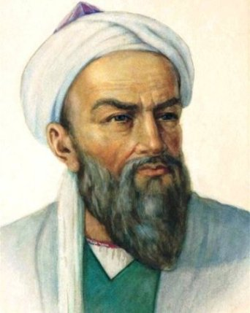
ABU RAYHON BERUNIY
Beruniy “Hindiston” asarida “ Bunday joylarning kemalar uchun xavfli bo‘lishi undagi suvning mazasi jihatidandir, chunki mazali suv, og‘ir narsalarni sho‘r suv ko‘targanday ko‘tara olmaydi” deb ta’kidlaydi.

Slide 25
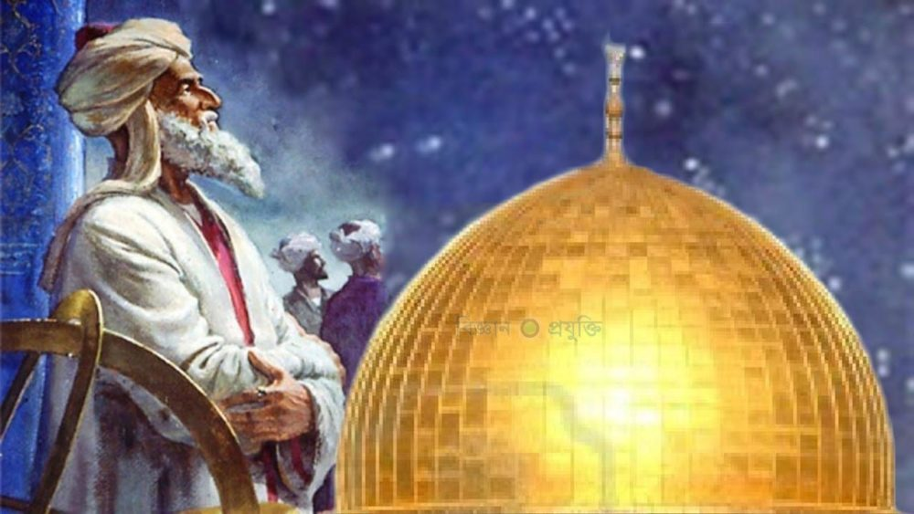
ABDURAHMON HOZIN
Umar Xayyomning shogirdi Abul- Fatx Abdurahmon
al - Mansur al - Hozin Marv shahrida tug‘ilgan. U o‘zining “Donolik tarozusi” deb atalgan kitobi va astranomik jadvali bilan mashhurdir.

Slide 26
Hozin yasagan zichlik o‘lchagich asbob
Abdurahmon Hozin esa jismlarning zichligini yanada aniqroq o‘lchash uchun maxsus tarozi yasaydi.

Slide 27
MUSTAQIL BAJARISH UCHUN TOPSHIRIQLAR:
1. 100 g shakarning va undan qilingan qandning hajmini solishtiring.
2. Shakarli choyning zichligini shakarsiz choyning zichligi bilan solishtiring.
1 $\frac{kg}{m^{3}}$ necha $\frac{g}{{cm}^{3}}$ bo‘ladi?
1 litr o‘simlik yog‘ining massasi necha kg bo‘ladi?

